Slide 1
بسم الله الرحمن الرحیم

Slide 2
درس اکتساب واجرای مهارتهای ورزشی
فصل:یادگیری
تهیه کننده:مریم مومنی
استاد مربوطه:دکتر عابدان زاده

Slide 3
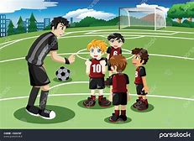
ما اغلب این جمله مربی که می گوید:((در حال یاد گرفتن است))را می شنویم.مربیان معمولا این جمله را پس از یک اجرای خوب که متعاقب چند اجرای ضعیف انجام می شود،می گویند.همه می دانند که منظور مربی این است که اگر چه بازیکن امروز حرکت را خوب انجام داد،اما او هنوز به طور کامل حرکت را یاد نگرفته است. در واقع مربی در مورد تفاوت بین اجرا و یادگیری صحبت می کند.
کر، اجرا را اینگونه تعریف می کند:«اتفاق زود گذر که لحظه به لحظه دچار نوسان می گردد و موقتی است».تا زمانی که ما حرکتی را با همسانی انجام ندهیم،نمی توانیم بگوییم که ان را یاد گرفته ایم.
مقدمه

Slide 4

این حقیقت که اجرای فرد حتی در عملکرد های ماهرانه اش نیز دچار نوسان می گردد،این مسله را ذهن تداعی می کندکه چگونه یادگیری را بسنجیم.در این لحظه از زمان،ما تنها می توانیم یادگیری را از طریق مشاهده اجرا اندازه گیری کنیم.شکل زیر نمودار اجرای پرتاب 10عدد دارت با دست غیر برتر نشان می دهد.میانگین اجرا به ترتیب بعد از60،50،40،30،20،10کوشش تمرینی نشان می دهد.میانگین اجرا او در ده کوشش اول پیشرفت را در اثر تمرینی نشان می دهد.در کوشش شماره40 خیلی ضعیف تر از کوشش 30 پرتاب کرده است.بعد از60کوشش او به طور میانگین نمره و همسانی بالاتری را کسب کرده است.اما نمره های او نمی تواند به ما بگوید که اگر باز هم تمرین را ادامه دهد چه اتفاقی می افتد و همچنین همسانی را نیز پیش بینی نمی کند.در واقع ما نمی توانیم به طور واقعی یادگیر را بسنجیم.
اندازه گیری یادگیری

Slide 5
ازمون یاد داری retention test
رسم تمودار منحنی
Performance curve
سه روش رایج برای استنباط
یادگیری
ازمون انتقال
transfer test

Slide 6
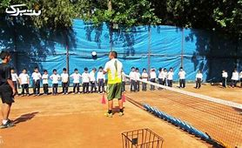
ازمون یاد داری
باقی ماندن عملکرد فرد در یک دوره زمانی بی تمرینی می باشد.بنابراین همسانی و توانایی فرد را می سنجد.برای سنجش یاد داری،باید پس از یک دوره زمانی بی تمرینی دوباره اجرا را بسنجیم.در اینجاست که ما می توانیم تصمیم بگیریم که چه میزان از مهارت را حفظ کرده و بنابراین چه میزان یاد گرفته است.مشکل اصلی این ازمون این است که زمان لازم برای بی تمرینی چقدر باشد.اگر زمان را خیلی کوتاه کنیم،ممکن است به جای یاد داری،دوباره اجرا را بسنجیم.
«اگر مهارت به خوبی یاد گرفته شده باشد،پس می توان ان را در محیط ها وموقعیت های متفاوت دیگری نیز به کار برد».روش انجام ازمون انتقال،بستگی به نیازهای تکلیف دارد.مثلا،اموزش بازی در زمین کوچک تنیس وانتقال ان به زمین قانونی.
ازمون انتقال

Slide 7
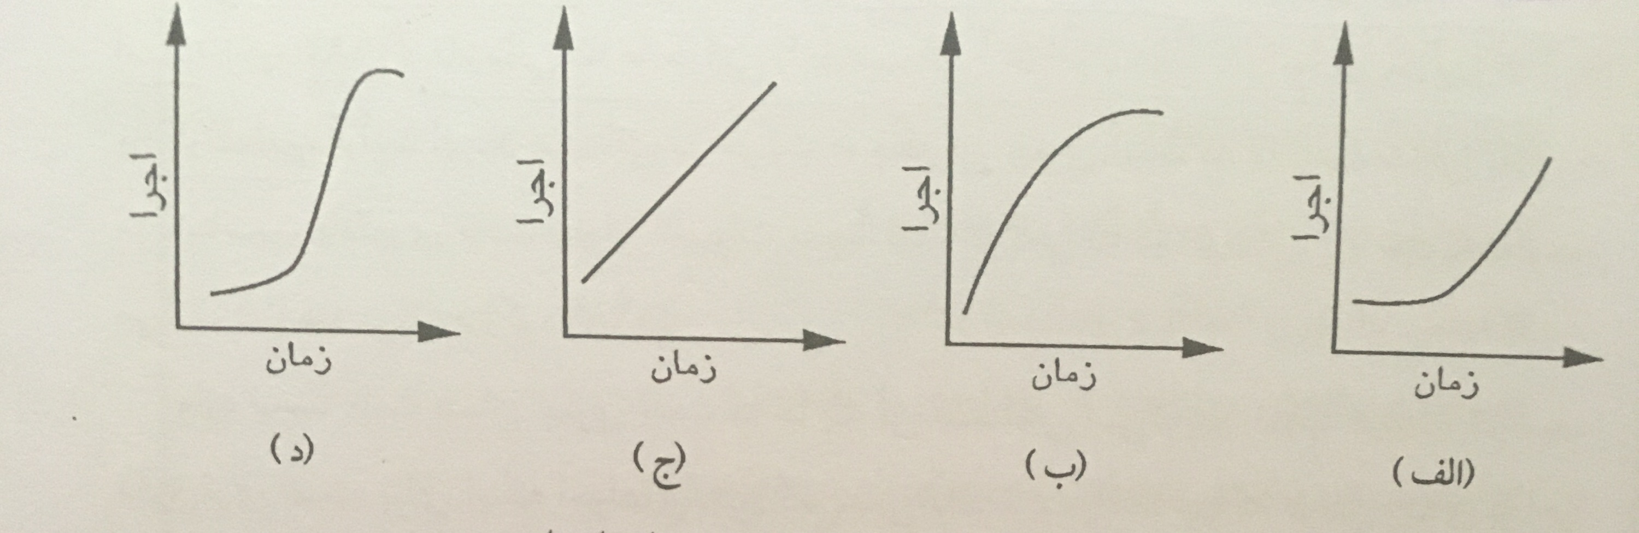
چهار نوع رایج منحنی اجرا وجود دارد
الف)منحنی شتاب مثبت را نشان می دهد.دراین منحنی پیشرفت کم است ولی به مرور پیشرفت زیاد می شود.
ب)منحنی شتاب منفی را نشان می دهد که در ابتدا پیشرفت زیاد است ولی در ادامه به مرور کم می شود.
ج)منحنی خطی را نشان می دهد که نشان می دهد که رابطه بین زمان واجرا یک رابطه خطی است.
د)منحنیsشکل یا اجایو را نشان می دهد.

Slide 8
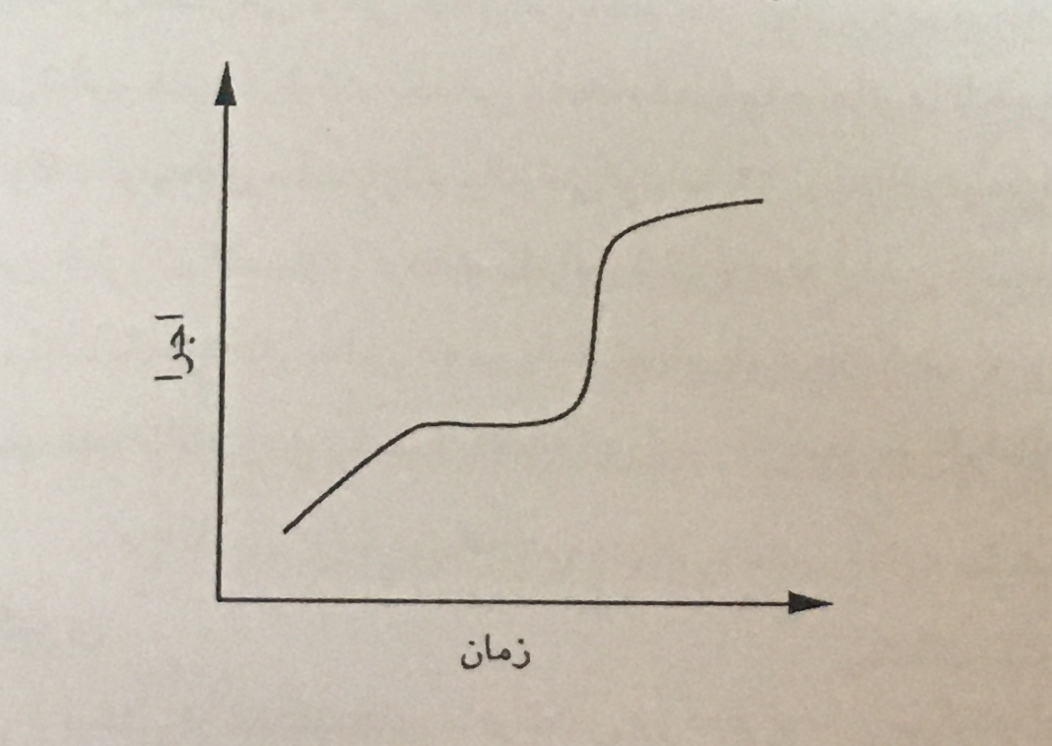
این اثر کاملا در یادگیری رایج بوده است.این حالت وقتی پیش می اید که شما تمرین می کنید ولی پیشرفتی در منحنی دیده نمی شود.اگر ما تمرین را ادامه دهیم،این حالت ازبین می رود و دوباره منحنی پیشرفت می کند.البته بعضی وقت ها این فلات در اثر عدم توانایی ما در پیشرفت می باشد و هر چقدر هم که تمرین کنیم دیگر پیشرفتی نمی بینیم.
وقوع فلات دلایل زیادی زیادی دارد:خستگی یا بازداری واکنش گر علت عدم پیشرفت موقتی در اجرا گردد.اثر گذاری رد بر روی حافظه به زمان نیاز دارد واین امر دلیل وجود فلات می باشد.
منحنی اثرات فلات یادگیری

Slide 9

نظریه پردازش اطلا عات
طبق این نظریه پردازش اطلا عات،یادگیری حرکتی یعنی افزایش ظرفیتLTMNوبه طور خاص،توسعه برنامه حرکتی.یادگیری وظیفه اصلیCNSاست.اما این بدین معنانیست کهPNSتحت تاثیر یادگیری قرارنمی گیرد.یادگیری از طریق توسعه اتصالات درونی عصبی،تاثیر خود را برCNSمی گذارد.به همین نحو به نظر می رسد که در اثر یادگیری،مسیرهای عصبی ازCNSبه سمت عضلات،روان تر و قوی ترمی گردند.این مسله به صورت بهبود هماهنگی نمایان می شود و موید این حقیقت است که یادگیرنده بسیار راحت تر و روان تر از قبل حرکت را انجام می دهد.به طور مثال: ما دریک زمین چمن که ارتفاع چمن ان بلند است،راه می رویم.در ابتدا مسیر واضح نیست وشناسایی ان دشوار است.اما بعد از گذشت زمان چمن را در نقطه های خاص کوتاه کرده ومسیر مشخصی را برای رد شدن خود ایجاد می کنیم.

Slide 10
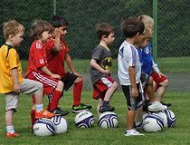
Implicit learning
یادگیری پنهان
تحقیقات جدیدی که یادگیری پنهان را مورد برسی قرار داده اند،بااطمینان این نکته را اظهار نموده اند که ما می توانیم دانش رویکردی را حتی بدون کسب دانش اخباری نیز کسب نماییم.ریچارد ومگیل و همکارانش نشان داده اند که ما می توانیم به طور ناهوشیارانه هم یاد بگیریم،که انها را یادگیری پنهان نامیدند.او نشان داد که رویارویی با مهارت حتی زمانی که فرد توجه هوشیارانه به ان ندارد نیز باعث یادگیری می گردد.

Slide 11

Mental rehearsal
پدیده مرور ذهنی
این پدیده از ایده کنترل CNSبر حرکت حمایت می کند.مهارت های مرور ذهنی به یادگیری واجرا کمک می کنند.با این حال،بیشتر محققین بر این باور هستند که مرور ذهنی فقط باید همراه با مرور بدنی انجام گیرد.تحقیقات نشان می دهد که افرادی که از مرور ذهنی همراه با مرور بدنی استفاده می کنند،زودتر از افرادی که فقط از مرور بدنی استفاده می کنند،یادمی گیرند.
براساس این موضوعCNSنمی تواندبین فعالیت ذهنی وفعالیت ذهنی که باعث اجرای حرکت می شود،تفاوتی قایل گردد.بنابراین،وقتی که ما در مورد انجام چیزی فکر می کنیم،یادگیریCNSشبیه وقتی است که ما واقعاتکلیف را انجام داده باشیم.انواع مختلفی از تمرین ذهنی وجود دارد.رایج ترین شکل تمرین ذهنی ،تصویر سازی ذهنی می باشد.
اثر گذاری تمرین ذهنی بر مهارت

Slide 12

Mental imagery
تصویر سازی ذهنی
تصویر سازی ذهنی فرد خود را در حال اجرای مهارت تصور می کند.اعتقاد بر این است که انجام این نوع تصویر سازی تقریبا برابر با انجام تمرین بدنی است.تصویرسازی ذهنی مورد استفاده روان شناسان ورزشی قرار می گیرد.
برای طرفداران نظریه پردازش اطلا عات،دستور العمل دهی امری حیاتی است،زیرا انها معتقدند که یادگیری به فعالیت CNSوابسته است.
بیشتر تحقیقات انجام شده در این زمینه در مورد مقایسه دستور العمل های کلامی،بینایی،وکلامی-بینایی صورت گرفته است.
بیشتر محققان براین باورند که دستور العمل بینایی بهتر از دستور العمل کلامی است.موفق ترین دستور العمل دهی،ترکیبی از کلامی وبینایی است.
دستور العمل دهی

Slide 13
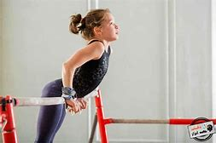
demonstration
نمایش مهارت
اگر خواهان ان هستیم که فرد از طریق مشاهده یاد بگیرد،باید نمایش مهارت را به طور صحیح انجام دهیم.اگر نمایش مهارت درست نباشد،احتمال اینکه فرد حرکت نا درستی را یاد بگیرد زیاد است.مربی نیاز به تصمیم گیری در این مورد دارد که ایا سطح اجرای او برای نمایش مهارت کافی است یانه.نمایش مهارت باید کافی باشد نه عالی.همانند دستور العمل ،نمایش مهارت جنبه انگیزشی نیز دارد.یادگیرنده باید نمایش مهارت را تماشاکند و بعد فکر کندکه«من می خواهم ان را انجامدهم».

Slide 14
مدل سه مرحله ای فیتز و پوزنر
مدل یادگیری جنتایل
حلقه بسته ادامز
نظریه های شناختی یادگیری

Slide 15
مدل سه مرحله ای فیتز و پوزنر
فیتز و پوزنر ادعا نمودند که یادگیری در سه مرحله به وقوع می پیوندد:
مرحله خودکار
مرحله تداعی
مرحله شناختی

Slide 16
cognitive
مرحله شناختی
در مرحله شناختی،فرد دستور العمل را درک می کند.افراد در این مرحله به کرات از پر چسب های کلامی استفاده می کنند.این بدین معنی نیست که دستور العمل باید کلامی باشد،بلکه بدین معنی است که افراد از خود گفتاری برای کمک به حافظه خود استفاده می کند.مدت زمان این مرحله بستگی به ماهیت مهارت دارد.
در این مرحله انجام تمرین باعث کسب کامل مهارت وبهبود الگوی هماهنگ حرکت می گردد که این نشان دهنده یادگیری در فرد است.
هنگامی که فرد اجرای همسان را با فعالیت شناختی کمی نشان داد؛می توان گفت که به مرحله خودکار رسیده است.اگرچه اجرا در این مرحله به ندرت تحت تاثیر استرس و اضطراب فرد قرار می گیرد،اما تغییر دادن ان نیز بسیاز دشوار است.
Associative stage
مرحله تداعی
Autonomous stage
مرحله خودکار

Slide 17
مدل یادگیری جنتایل
جنتایل یادگیری را به دو مرحله تقسیم نمود،اما برای هر مرحله،8پله قرار داد.مرحله اولیه اکتساب مهارت شناخته می شود.هدف مرحله اول،کسب یک مفهوم کلی از چگونگی اجرای حرکت می باشد.یادگیرنده در این مرحله باید بین نشانه های مربوط و نامربوط،تفاوت قائل شود.بنابراین،توجه انتخابی فرد توسعه می یابد.پله بعدی مرحله اولیه مفهوم در مدل جنتایل می باشد.دراین مرحله،فرد از باز خورد برای اصلاح حرکات نامناسب و تقویت حرکات استفاده می کند.اخرین بخش مدل جنتایل،مرحله پالایش مهارت نامیده می شود.
ویژگی | پله
رفتار هدف گزینی فعال می شود. | 1
محرک های زیادی دریافت می شود. | 2
توجه انتخابی بهبود می یابد. | 3
برنامه حرکتی فرمول بندی می شود. | 4
برنامه عمل شروع می شود. | 5
حرکت ایجاد شده با هدف و برنامه عمل مقایسه می شود. | 6
برای اصلاح برنامه حرکت مورد استفاده قرار می گیرد. KRوKP | 7
عمل اصلی ایجاد می شود. | 8

Slide 18
نظریه حلقه بسته ادامز
ادامز از نظریه برنامه حرکتی حلقه باز،ناراضی بود.حلقه باز حرکاتی را شامل می شود که بسیار سریع انجام می شوند.اما او مشاهده نمود که مهارت هایی هم وجود دارند که بیشتر از یک زمان عکس العمل طول می کشند.او این مهارت ها را تحت عنوان کنترل حلقه بسته عنوان نمود.بنابراین ادامز در نظریه خود چگونگی کسب توانایی برای انجام این مهارت ها را مورد برسی قرار داد.او معتقد وقتی مایک مهارت را یاد می گیریم،یک رد ادراکی را ایجاد می کنیم.
رد ادراکی،حافظه ایست که در اثر انجام موفقیت امیز حرکات قبلی ایجاد می گردد.هنگامیکه ما رد ادراکی را ایجاد می کنیم،می توانیم ان را با رد ایجاد شده از حرکات انجام شده بعدی خود مقایسه نمائیم.این کار به مااجازه می دهدتا حرکات نامناسب را اصلاح نمائیم.
ادامز معتقد به که ایجاد رد ادراکی و رد حافظه ای در دو مرحله رخ می دهد:
مرحله کلامی حرکتی:ترکیبی از مراحل شناختی وتداعی مدل فیتز وپوزنراست.
مرحله حرکتی: در این مرحله فرد رد ادراکی و حافظه ای خود را تقویت می کند
تا به خودکاری در مهارت رسیده ونقشCNS را در کنترل حرکت به حداقل برساند.
رد ادراکی
مرحله کلامی-حرکتی
Verbal-motor stage
مرحله حرکتی
Motor stage

Slide 19
شاد وتندرست باشید

